Slide 1
PRIMA DI ASCOLTARE QUESTA LEZIONE CONTROLLA DI AVERE CHIARI IN MENTE QUESTI ARGOMENTI NECESSARI PER CAPIRE
PARETE DELLA CELLULA BATTERICA
COLORAZIONE DI GRAM
FATTORI DI VIRULENZA BATTERICI
FAGOCITOSI
MACROFAGI
RISPOSTA IMMUNITARIA NATURALE (O PRIMARIA)
RISPOSTA IMMUNITARIA SPECIFICA
RISPOSTE DI IPERSENSIBILITA’
GRANULOMA

Slide 2
8 aprile 2019
Maestra con la tubercolosi, batterio si 'risveglia' dopo 30 anni: 10 malati a scuola, 40 positivi all'infezione
Insegnante in una elementare di Motta di Livenza, comune vicino Treviso. La prima diagnosi un mese fa: tutti i contagiati stanno rispondendo bene al trattamento con i farmaci
Una maestra di una scuola elementare di Motta di Livenza, comune vicino Treviso, all'inizio di marzo ha mostrato - secondo quanto accertato dall'Unità sanitaria locale - di avere il batterio della tubercolosi, rimasto nascosto per quasi trent'anni. I risultati dei controlli hanno portato preoccupazione tra studenti, maestri e professori: il bilancio a un mese dalla prima diagnosi è di 10 contagiati e 40 positivi entrati in contatto con la maestra.
Ieri è stato fatto il punto della situazione alla presenza del professor Giovanni Rezza dell'Istituto superiore di sanità, massimo esperto di tubercolosi in Italia. Ad ascoltarlo circa 400 genitori dei bambini e ragazzi delle scuole locale. Per Rezza si è trattato di "un evento inusuale". Tutte le persone contagiate sono in trattamento farmacologico e stanno rispondendo bene alle cure. Ora i controlli si concentrano sulle scuole medie. In base alle linee guida, martedì sarà eseguito il test alla tubercolina Mantoux sui cento alunni di seconda media che sono entrati in contatto con la maestra durante l'anno scolastico 2017/2018. Secondo l’USL locale non si può escludere di trovare ancora una o due positività. Questo sarà l'ultimo screening prima del 20 maggio, quando la Mantoux verrà ripetuta nuovamente su tutte le persone risultate negative al primo test.
Ma è possibile prevenire? Il professor Rezza sembra cauto: "Non credo si possa controllare tutto, ma l'episodio che si è verificato qui, seppure eccezionale, verrà analizzato dal punto di vista scientifico".

Slide 3
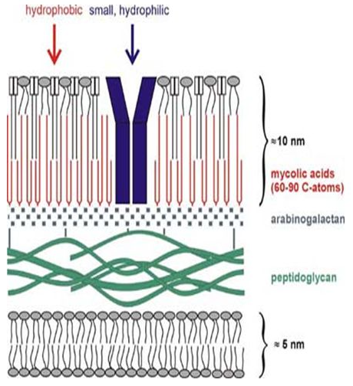
Genere Mycobacterium
I batteri appartenenti a questo genere si classificano in base a :
acido resistenza;
elevata concentrazione di G:C ( 61-71%) nel loro DNA
2) presenza di acidi micolici nella parete;
Parete cellulare ricca di lipidi (acidi micolici e arabinogalattani) che conferiscono:
Resistenza agli acidi
Resistenza ai detergenti
Resistenza ai comuni disinfettanti
Lenta crescita
Antigenicità elevata

Slide 4
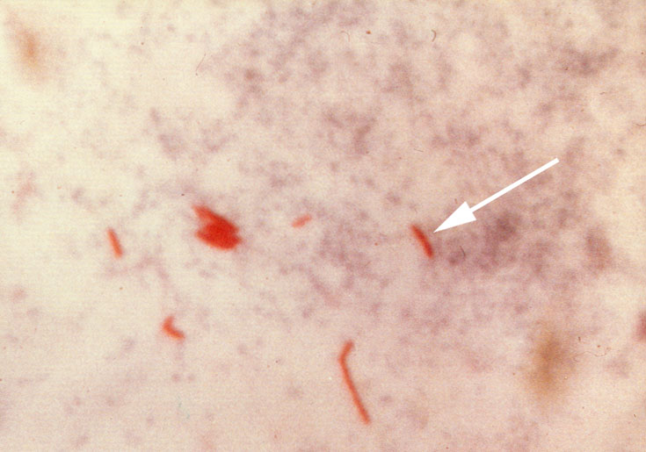
Mycobacterium tuberculosis Caratteristiche
Gram debolmente positivo
Colorazione di Ziehl-Neelsen
Aerobio obbligato
Non sporigeno
Non produce tossine
Forma a bastoncello, immobile
Mesofilo
Tempo di duplicazione lento: 15-20 ore
È un patogeno intracellulare facoltativo
Interferisce con la fagocitosi:
reagisce con vari ligandi per promuovere la fagocitosi
previene la fusione tra fagosoma e lisosoma
usa il vacuolo fagocitico per sopravvivere e replicare
Colorazione di Ziehl Nielsen

Slide 5
Tubercolosi:
Malattia infettiva acuta e cronica causata dai micobatteri appartenenti al complesso Mycobatterium tuberculosis
Mycobacterium hominis (bac. Di Koch)
Mycobacterium africanum
Mycobacterium bovis
3 specie molto simili,
derivate da un ceppo ancestrale comune?
tutte patogene
Mycobacterium tuberculosis
complex
Colpisce:
Apparato respiratorio
Linfonodi
Sistema nervoso centrale
reni
Apparato osteo articolare
Apparato genito-urinario
intestino

Slide 6
CONTAGIO
via aerea, goccioline di espettorato da soggetti con tubercolosi polmonare aperta
Polvere ambientale (vi può resistere settimane)
Per via alimentare (m. bovis dal latte di bovini infetti)
per via cutanea con materiale infetto (urine o pus eliminato da focolaio di tubercolosi ossea)
CARICA MICROBICA
VIRULENZA DEL CEPPO
DIFESE IMMUNITARIE
DIPENDE DA:

Slide 7
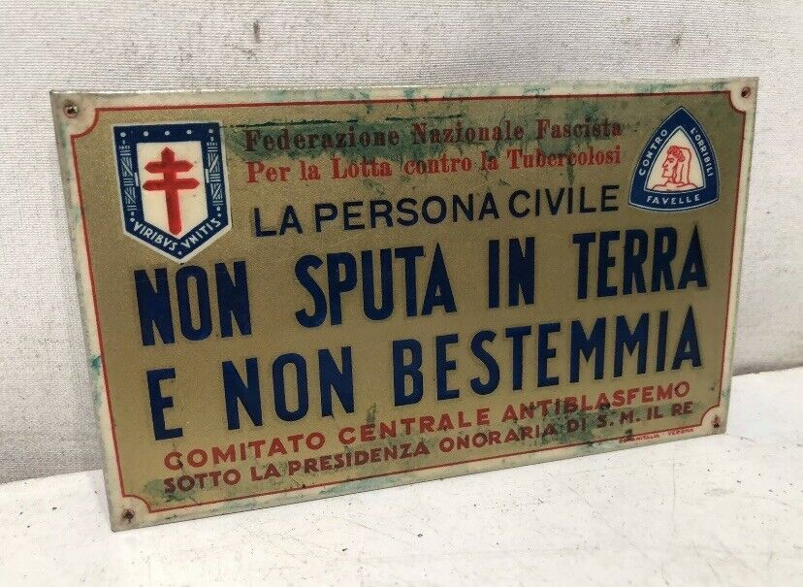

Slide 8
MA COSA AVVIENE DI PARTICOLARE NELLA INFEZIONE DA
MYCOBACTERIUM TUBERCULOSIS?
MYCOBACTERIUM
1) PRESENZA DELLE CERE:
Facilita l’entrata nei macrofagi
Impedisce la fusione fagosoma-lisosoma
Impermeabilità e resistenza ad antibiotici
2) REPLICAZIONE LENTA
Rallenta la risposta immunitaria
Riduce l’efficacia degli antibiotici
3) ALTRI (ruolo non chiaro)
Antigene 85
Fattore cordale
OSPITE UMANO
FAGOCITOSI BLOCCATA
2) RISPOSTA ADATTATIVA LENTA
3) IPERSENSIBILITA’ DI IV TIPO

Slide 9
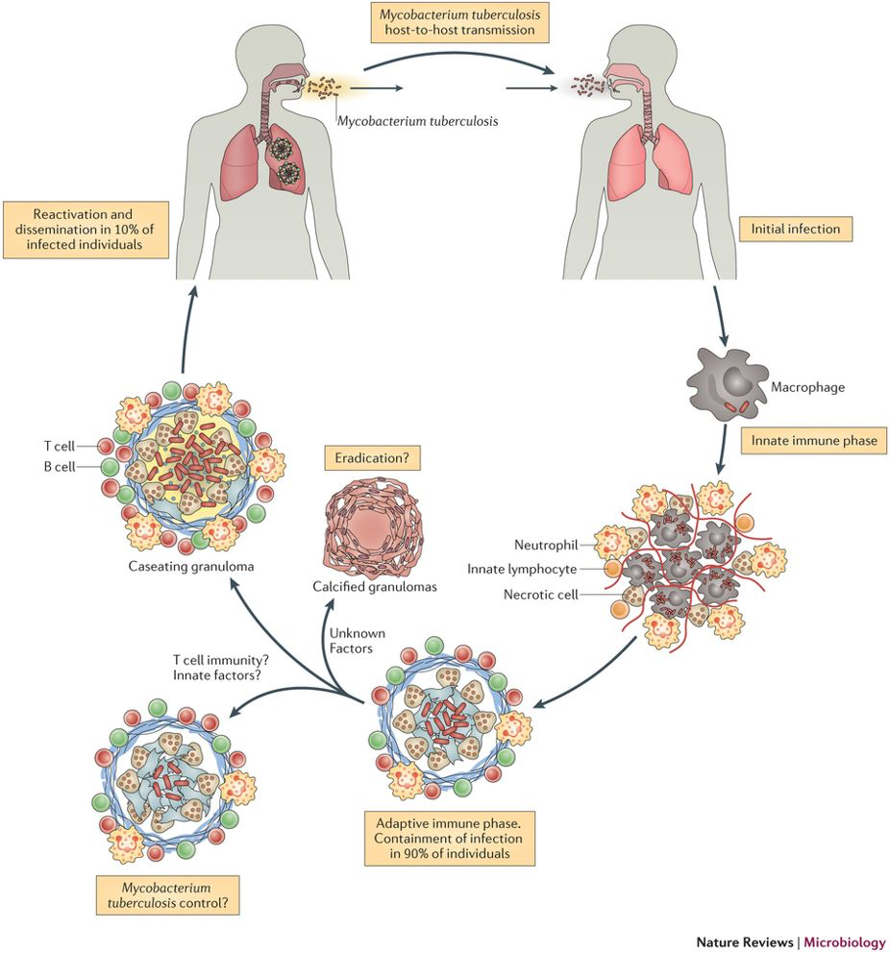
RISPOSTA
INNATA
RISPOSTA
ADATTATIVA

Slide 10
ATTIVITA’
GUARIGIONE
< 10%
> 90%
RISPOSTA
INNATA
LATENZA
RISPOSTA
ADATTATIVA

Slide 11
PATOGENESI DEL DANNO TESSUTALE
La produzione e lo sviluppo delle lesioni e la loro guarigione sono legati principalmente al:
Numero dei bacilli inoculati (carica batterica)
Resistenza e ipersensibilità dell’ospite
Poiché i micobatteri sopravvivono e replicano all’interno dei macrofagi, vengono richiamati altri macrofagi e si innesca un processo infiammatorio cronico con accumulo di macrofagi attivati (granuloma), che cercano di distruggere i macrofagi infetti.
Nel granuloma si forma un centro caseoso:
richiamo di altri macrofagi e linfociti
liquefazione e rottura del tubercolo cavità tubercolare
disseminazione dei bacilli.

Slide 12
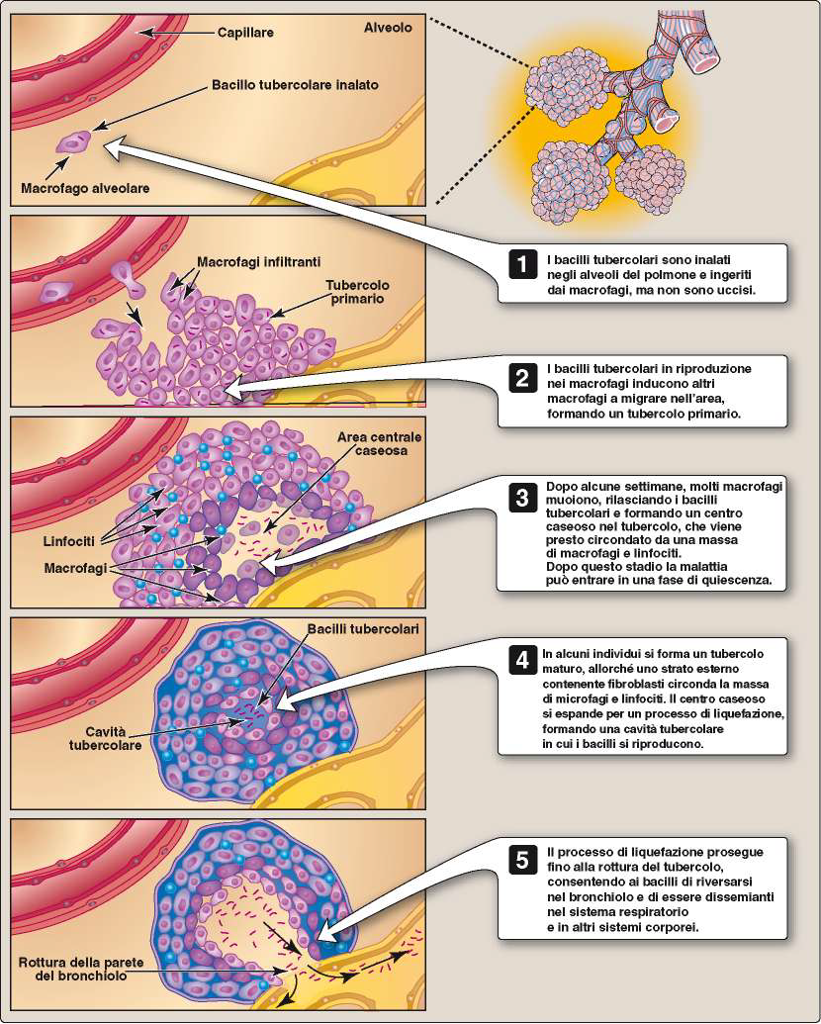
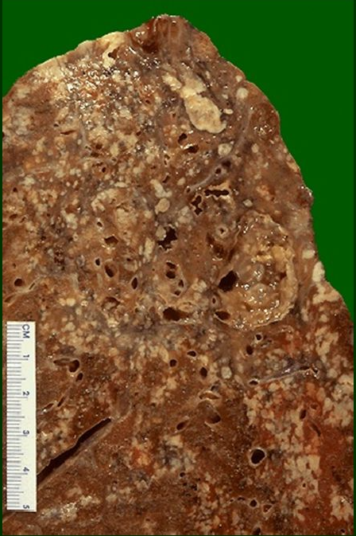
MILIARE TUBERCOLARE

Slide 14
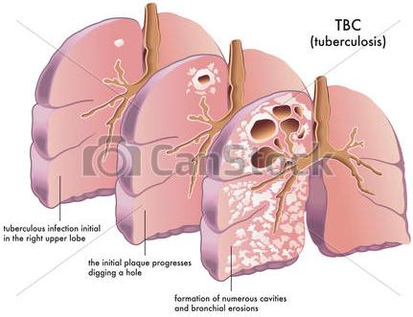

Slide 15
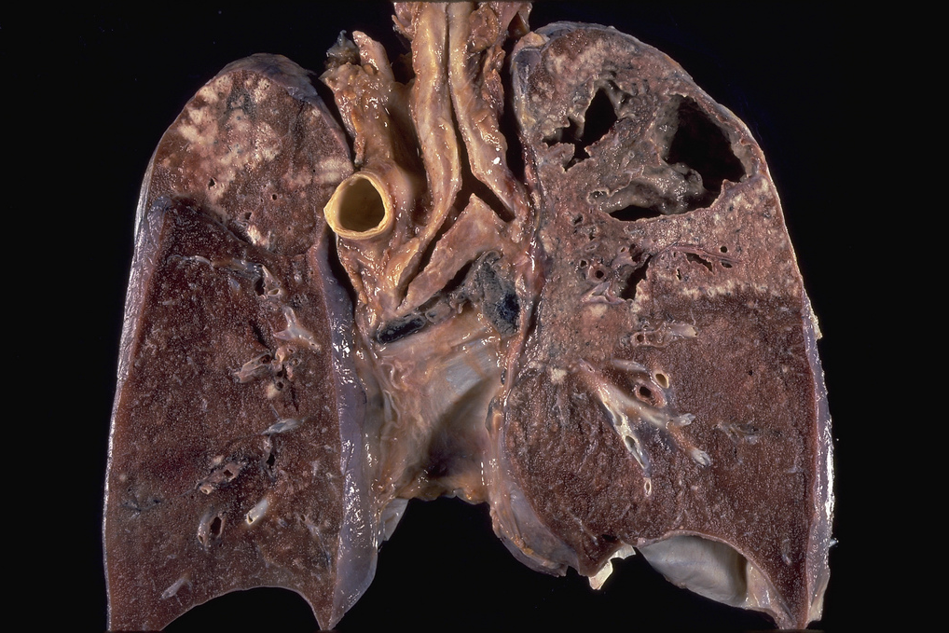
CAVERNE TUBERCOLARI

Slide 16
Sintomi
febbre
affaticabilità
debolezza
perdita di peso
sudorazioni notturne profuse
Sintomi polmonari:
tosse
dolore ai movimenti respiratori
emottisi.

